Slide 1
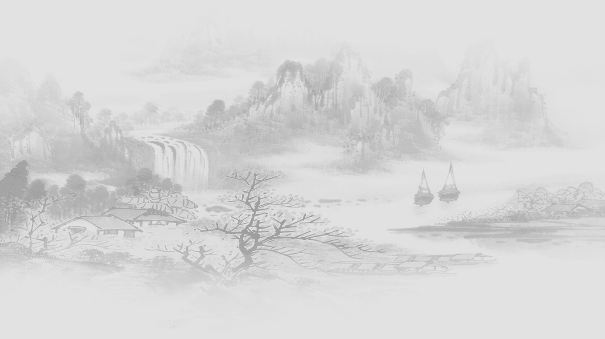

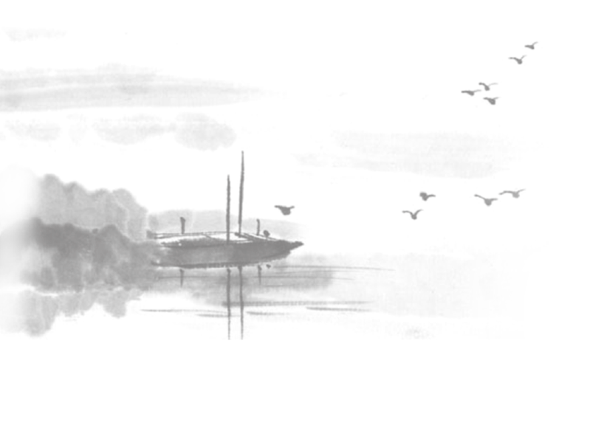
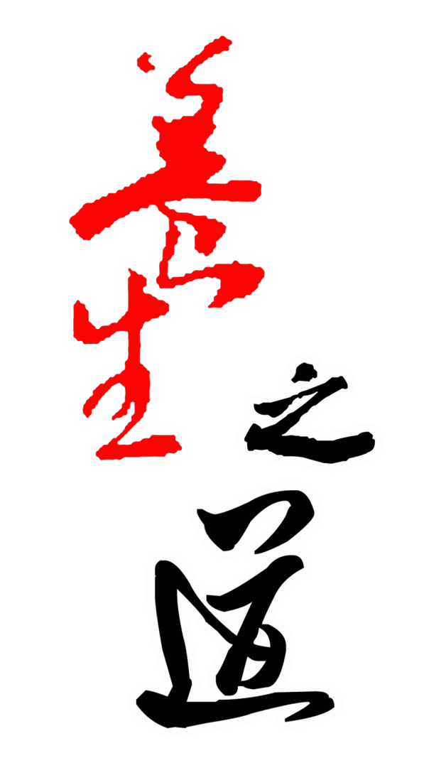
夏季已到,
您准备好养生之法了吗?
夏
汉南区人民医院中医科
陶青梅

Slide 2
目录
传统养生
饮食篇
起居篇
情志篇
运动篇

Slide 3
夏季，传统中医养生之道

Slide 4


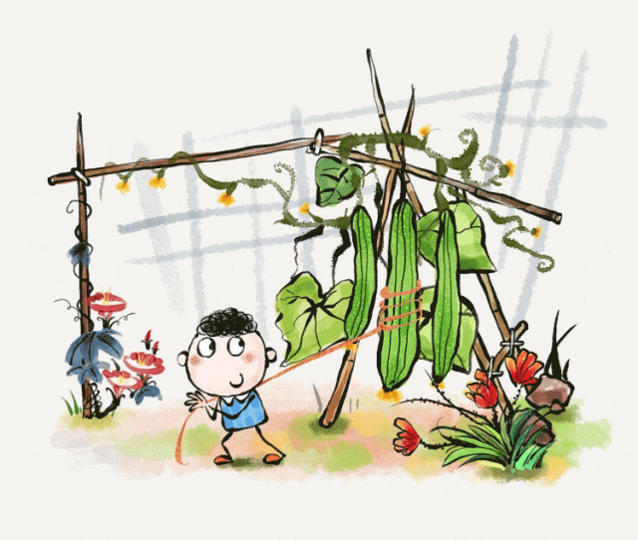
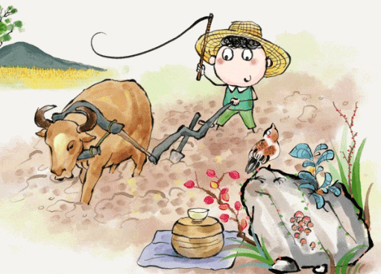
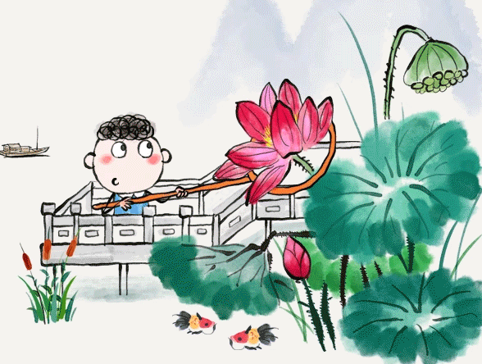
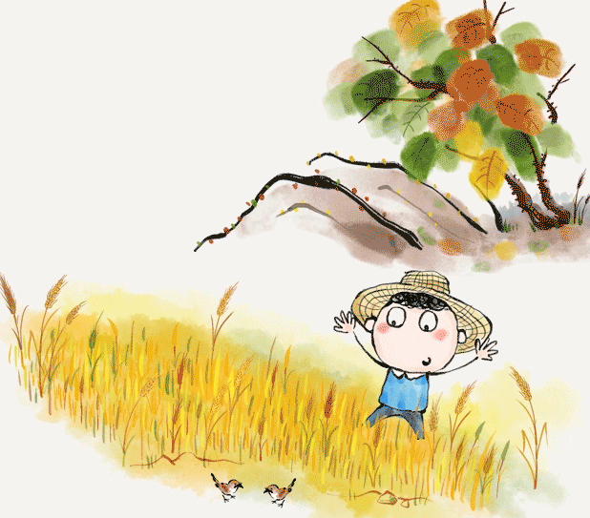
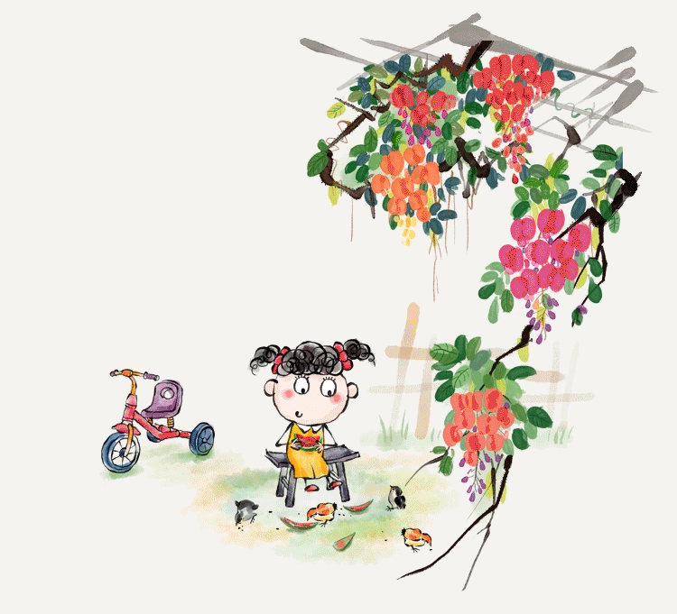
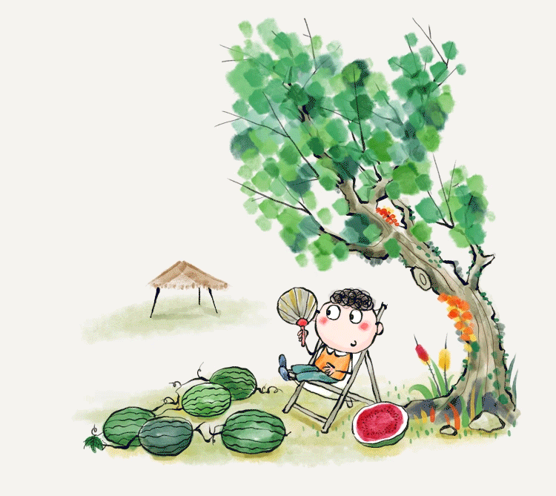
什么算是夏天？
主诉：双下肢红肿热痛5年，伴皮肤破溃3月余
立夏
芒种
小暑
小满
夏至
大暑
首次发病，双下肢红肿热通，难以穿鞋袜及行走

Slide 5
古人怎么说夏季养生？
所以圣人春夏养阳，秋冬养阴，以从其根
夏三月，此谓蕃秀，天地气交，万物华实，夜卧早起，无厌于日，使志无怒，使华英成秀，使气得泄，若所爱在外，此夏气之应，养长之道也。
《黄帝内经·素问》

Slide 6
夏季养生之道
01
02
夏季养心
夏季健脾
夏季与五脏的心相应，气候炎热，汗液外泄，易耗伤心气，所以夏季要重视养心
长夏多湿多雨，与五脏之脾相应，而脾喜燥恶湿，因此此时最易伤脾，故夏季养生应重视健脾
注意火热、暑邪、湿邪、阳气四个方面

Slide 7
夏季之饮食篇

Slide 8
饮食篇
总则
1、多食苦味，酸味，适量摄入辛味、咸味
2、清淡素食，少吃油腻
3、勿令太饱
4、适量进食温热饮食

Slide 9
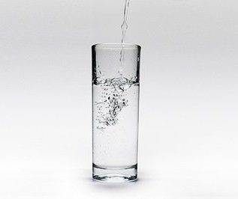
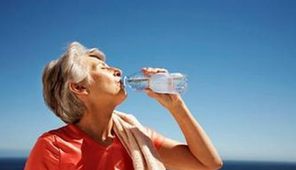
饮食篇
夏季由于阳气盛，腠理疏松，汗液排泄多，因此失水多，故应适当多喝水 （2000ml左右）

Slide 10
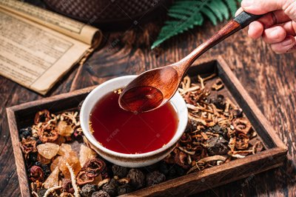
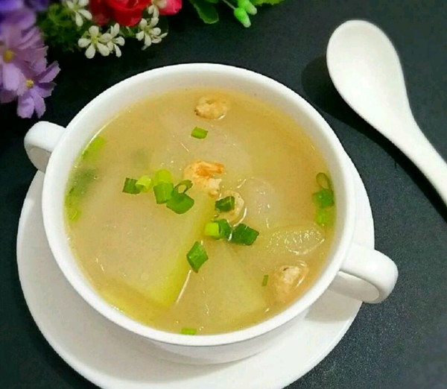
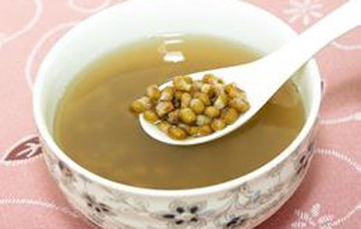
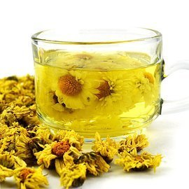
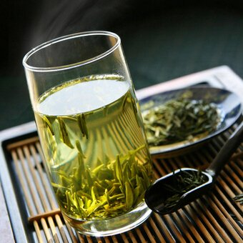
饮食篇
夏季炎热还可适当饮些解暑饮品，如绿豆汤、冬瓜汤、酸梅汤、菊花茶、银耳百合汤、绿茶等
冷饮要适度，不可偏嗜寒凉之品（如雪糕、冰水等）

Slide 11
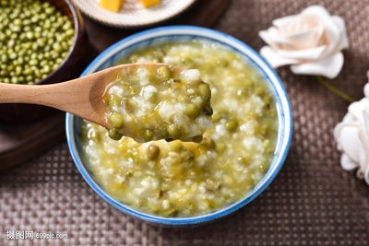
饮食篇
在饮食滋补方面，热天以清补、健脾、祛暑化湿为原则。诸如鸭肉、鲫鱼、虾、瘦肉、食用蕈类（香菇、蘑菇、平菇、银耳等）、薏米等
“解暑药粥”：绿豆粥、扁豆粥、荷叶粥、薄荷粥等

Slide 12
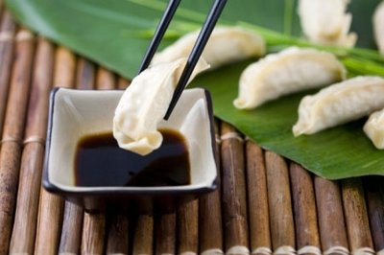
饮食篇
吃些醋，既能生津开胃，又能抑制杀灭病菌，预防胃肠道疾病

Slide 13
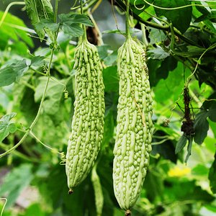
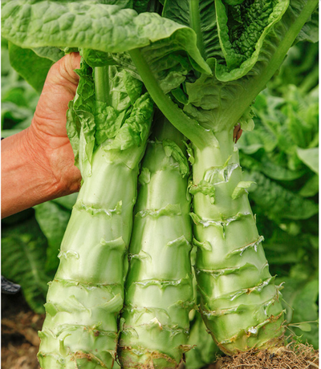
饮食篇
中医认为夏季为心之所主，其味在苦，因此应适当的补充一些苦味的食物。如苦瓜、苦菜、莴笋、芹菜、蒲公英、莲子、百合等

Slide 14
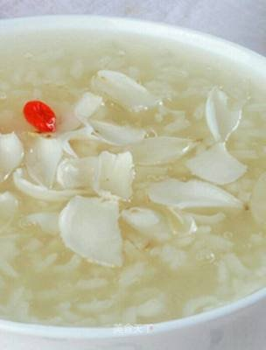
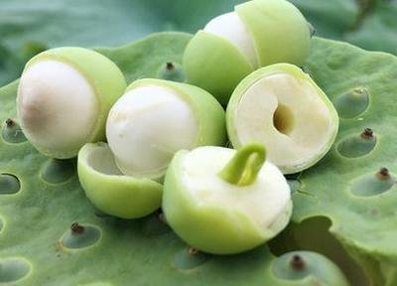
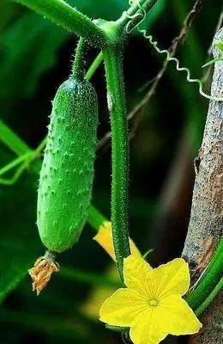
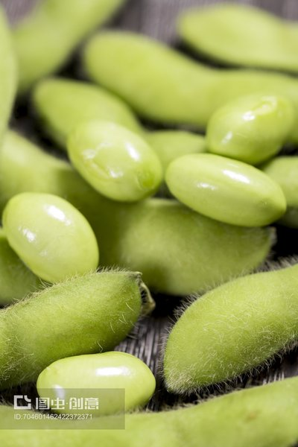
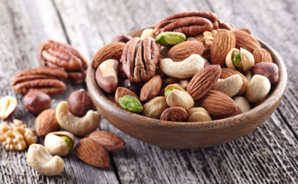
饮食篇-食物推荐
养心食物
百合
清心除烦
宁心安神
莲子
养心补脾益肺
黄瓜
清心解暑
降血糖
大豆
含有丰富蛋白质
坚果

Slide 15
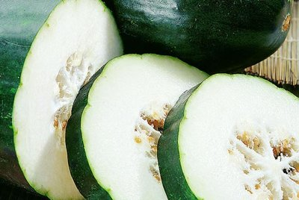
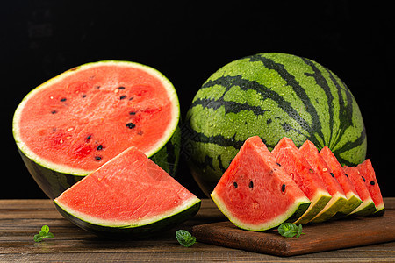
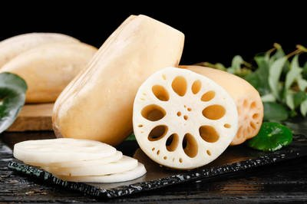
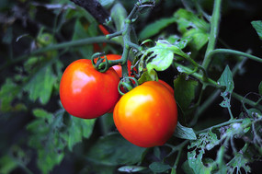
饮食篇-食物推荐
饮食篇-食物推荐
清热祛暑
利水消肿
解毒减肥
清热解暑
除烦止渴
利小便
糖尿病患者少食！！！
清热凉血
止血散瘀
生津止渴
健胃消食
凉血平肝

Slide 16
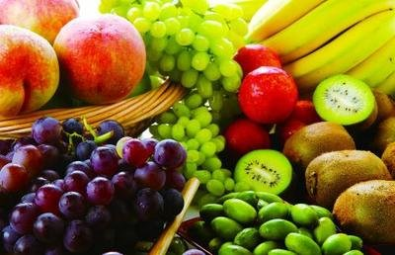
饮食篇-食物推荐
多酸生津兼敛汗
炎热夏季汗出较多，食欲不振，四肢乏力，脾胃功能降低。酸味食物能敛汗止泻、祛湿，可预防人们流汗过多而耗气伤阴，又能生津解渴，健胃消食。
适当吃些酸味食物，如番茄、桃子、柠檬、草莓、乌梅、葡萄、山楂、菠萝、芒果、猕猴桃之类。

Slide 17
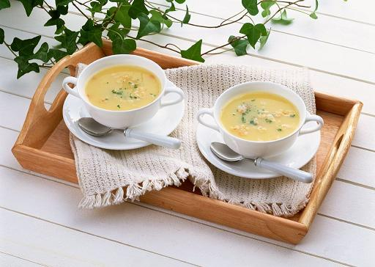
饮食篇-食物推荐
含钾食物补体力
由于热天人们出汗较多，致使体内丢失一部分水分、盐分及一定量的钾元素，会引起人体倦怠无力、头昏头痛、食欲不佳、精神不振等症状
防止缺钾可在日常膳食中多吃大豆、草莓、桃子、马铃薯、紫菜、芹菜、毛豆等含钾丰富的食物。

Slide 18
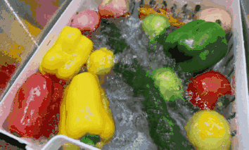
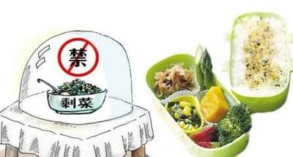
饮食篇-饮食注意点
原则：
一、现买现吃
二、先洗后切
三、剩菜剩饭不要吃

Slide 19
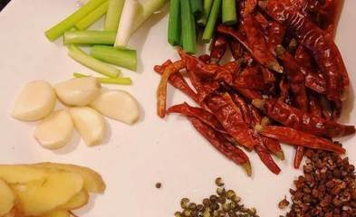
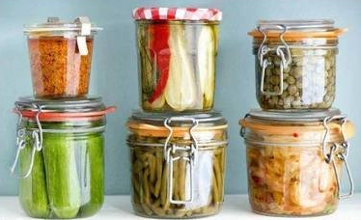
饮食篇-饮食注意点
应该少吃的食物
辛辣物
辣椒、大蒜、芫荽、老姜、葱
燥热物
茴香、韭菜、肉桂、羊肉、狗肉
热性水果
龙眼、荔枝、芒果、榴莲
刺激性食物
腌渍品、咖啡、咖哩

Slide 20
夏季之起居篇

Slide 21
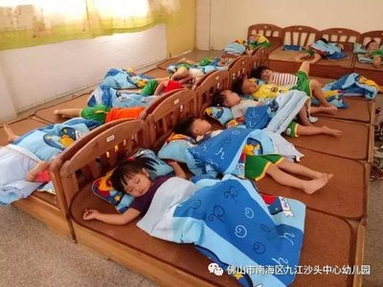
起居篇
1、作息与睡眠：
夜卧早起：6点起床，晚9点以后安寝
午休：11点-13点，午饭不要太饱，不要午饭后立即午休，睡觉用右侧卧位，睡觉时腹部要盖，以30-60分钟左右为宜。

Slide 22
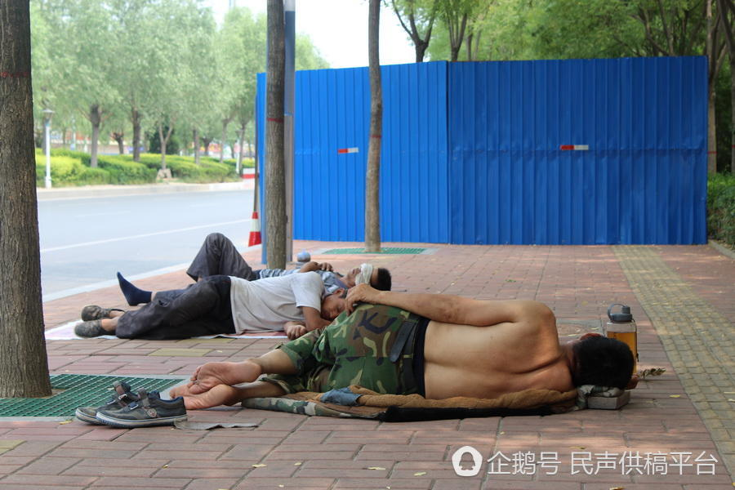
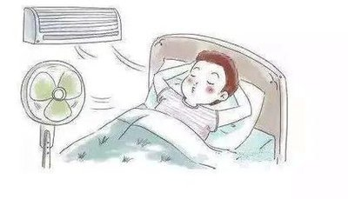
起居篇
2、住宅：
自然通风，洒水降温 ,适度使用空调，防止空调病。
使室内温度保持在25℃左右。不宜露宿，不能以地面、阳台为床，不能对扇、当窗而眠。

Slide 23
起居篇
3、沐浴：促进汗腺散热，促进血液循环，避免汗臭味
注意：每日1~3次为宜；
水温不可过低；
注意脚部清洗；
饱餐或饥饿时不宜洗澡。
4、穿着
轻薄、透爽、吸湿性和放湿性好、浅色、宽松，勤于换衣。

Slide 24
夏季之情志篇

Slide 25
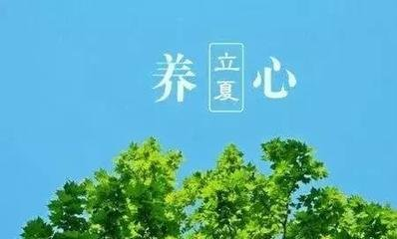
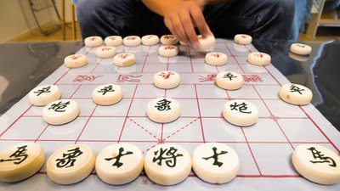
情志篇
1、清静少欲，心神内守
静养心神，少动多静
2、开阔胸襟，博爱善施
3、喜乐适度，节怒少思
4、心静自然凉
调息静心，常如冰雪在心
5、培养爱好，琴棋书画，怡养精神

Slide 26
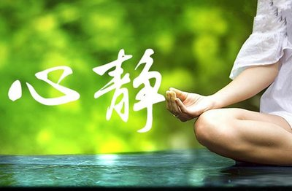
情志篇
盛夏酷暑蒸灼，人容易闷热不安和困倦烦躁。所以首先要使自己的思想平静下来、神清气和，切忌火暴脾气，遇事一蹦三跳，因躁生热，要防止心火内生。保持清淡的心态，则平和宁静，避免焦虑、紧张等不良情绪影响正常生活，诱发各种疾病的发生。

Slide 27
夏季之运动篇

Slide 28
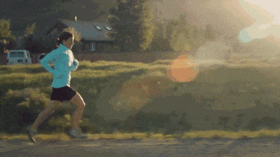
运动篇
时间：清晨、傍晚天气较凉爽时进行
衣着：松软、宽大、浅淡、穿脱方便

Slide 29
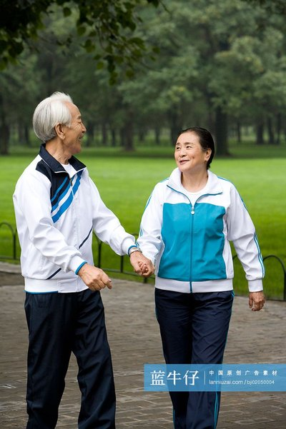
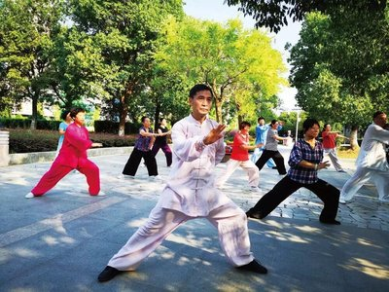
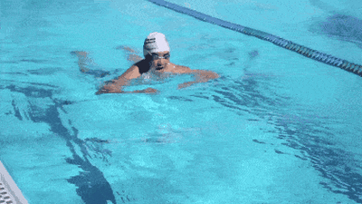
运动篇
方式：运动量较小或适中
游泳、散步、慢跑、太极拳、广播操、练气功等

Slide 30
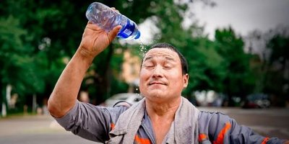
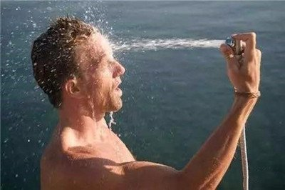
运动篇
调护：运动后适当饮用凉开水，切勿冷水冲头、洗澡

Slide 31
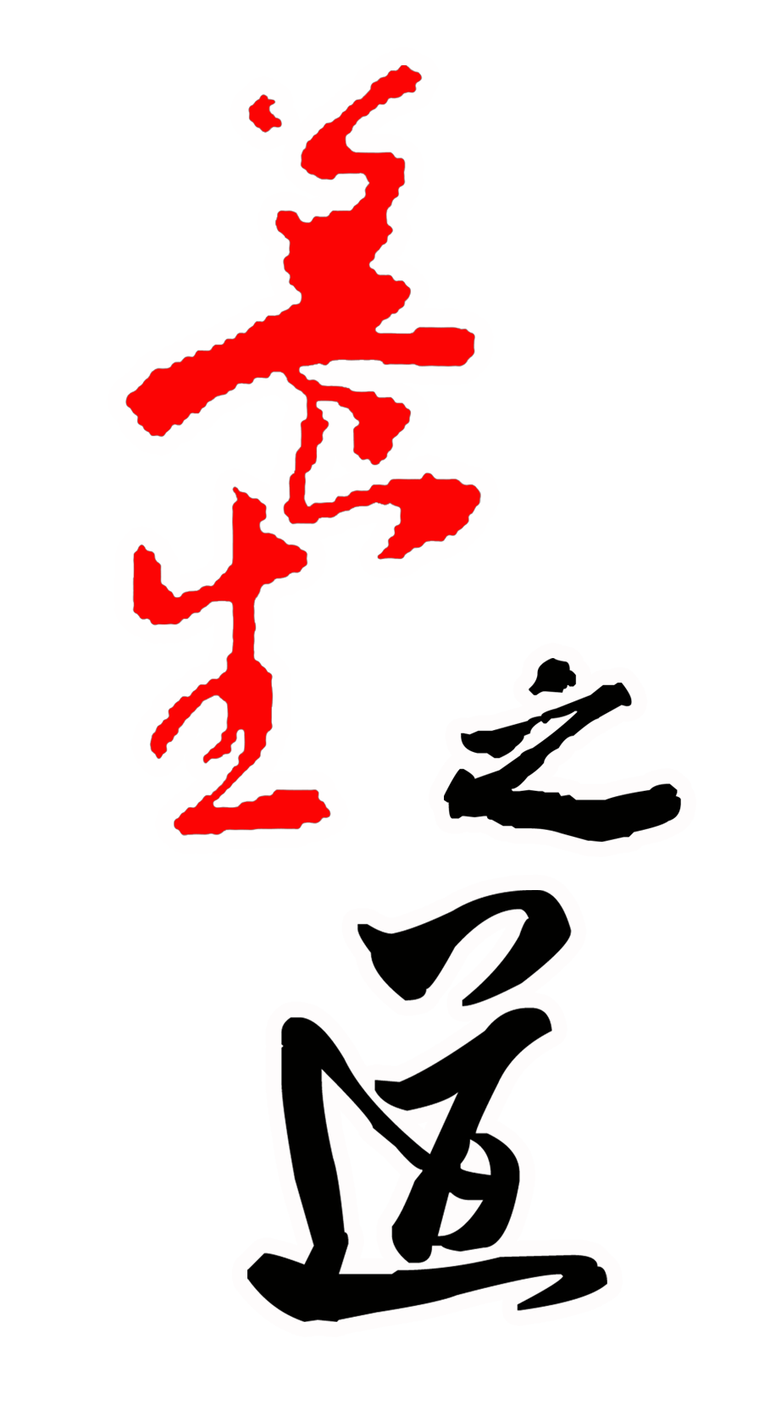
谢谢观赏

